Slide 1
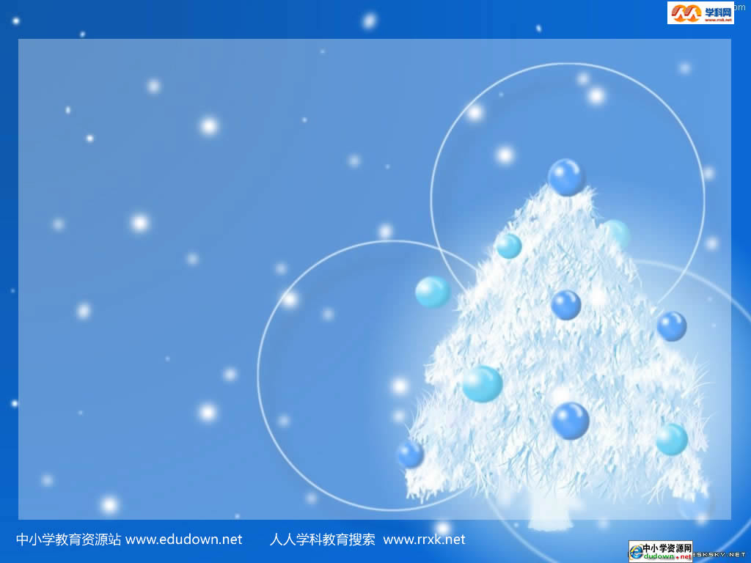
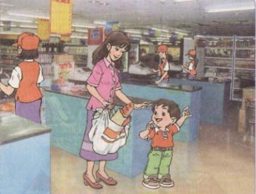

自选商场

Slide 2
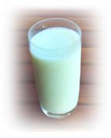

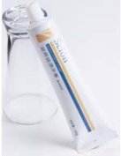
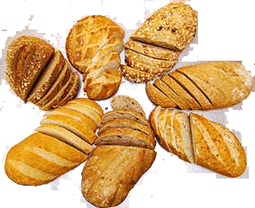
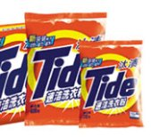
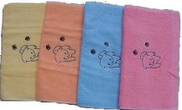


miànbāo
面 包
niú nǎi
牛奶
huǒtuǐcháng
火腿 肠
yágāo
牙膏
máojīn
毛巾
xǐ yī fěn
洗衣粉
qiānbǐ
铅笔
chǐ zi
尺子
zuòyè běn
作业本

Slide 3
面 包
牛奶
火腿 肠
牙膏
毛巾
洗衣粉
铅笔
尺子
作业本

Slide 4
毛
奶
本
包
巾
业
牙
作
尺
笔

Slide 5
zìxuǎn shāngchǎng lǐ de dōngxī zhēn duō
wǒ hémāmācónghuòjiàshàngxuàn le yì xiē
Shípǐn shōukuǎnde ā yíyòngdiànnǎohěnkuàisuàn
Chū leyào fù deqián
Zài zìxuǎnshāngchǎngmǎidōngxīzhēnfāngbiàn
自选 商 场 里 的东西 真 多。
我和妈妈从 货架上 选 了 一些
食品。收 款的阿姨用 电脑很 快 算
出了要付的钱。
在自选 商 场 买东西 真 方便。

Slide 6
zìxuǎn shāngchǎng lǐ de dōngxī zhēn duō
wǒ hémāmācónghuòjiàshàngxuàn le yì xiē
Shípǐn shōukuǎnde ā yíyòngdiànnǎohěnkuàisuàn
Chū leyào fù deqián
Zài zìxuǎnshāngchǎngmǎidōngxīzhēnfāngbiàn
自选 商 场 里 的东西 真 多。
我和妈妈从 货架上 选 了 一些
食品。收 款的阿姨用 电脑很 快 算
出了要付的钱。
在自选 商 场 买东西 真 方便。

Slide 7
zìxuǎn shāngchǎng lǐ de dōngxī zhēn duō
wǒ hémāmācónghuòjiàshàngxuàn le yì xiē
Shípǐn shōukuǎnde ā yíyòngdiànnǎohěnkuàisuàn
Chū leyào fù deqián
Zài zìxuǎnshāngchǎngmǎidōngxīzhēnfāngbiàn
自选 商 场 里 的东西 真 多。
我和妈妈从 货架上 选 了 一些
食品。收 款的阿姨用 电脑很 快 算
出了要付的钱。
在自选 商 场 买东西 真 方便。

Slide 8
zìxuǎn shāngchǎng lǐ de dōngxī zhēn duō
wǒ hémāmācónghuòjiàshàngxuàn le yì xiē
Shípǐn shōukuǎnde ā yíyòngdiànnǎohěnkuàisuàn
Chū leyào fù deqián
Zài zìxuǎnshāngchǎngmǎidōngxīzhēnfāngbiàn
自选 商 场 里 的东西 真 多。
我和妈妈从 货架上 选 了 一些
食品。收 款的阿姨用 电脑很 快 算
出了要付的钱。
在自选 商 场 买东西 真 方便。

Slide 9
dōng xī
东西

Slide 10
土
女

亻
乍
乃
毛
作
奶
场
笔

Slide 11
包、商、东、牙、巾、
毛、尺、业、本、西

Slide 13
在自选商场买东西真方便。

